Slide 1

PRESENTACIÓN
Campus
Gestión de solicitudes académicas
Angel Fernando Reyes Moreno
Sección 4060.202620 · Docente Wilder Julio Espinoza Bravo
Campus / Programación Web II / PA1
01 / 10
Notes:
Profesor, presento Campus, una aplicación de solicitudes académicas para la PA1 de Programación Web II. Soy Angel Fernando Reyes Moreno, de la sección 4060.202620. La solución reúne registro, consulta, validación y consumo de una API externa. Los datos utilizados son ficticios y corresponden a una demostración educativa.
Referencias: README.md y consigna de la PA1.

Slide 2
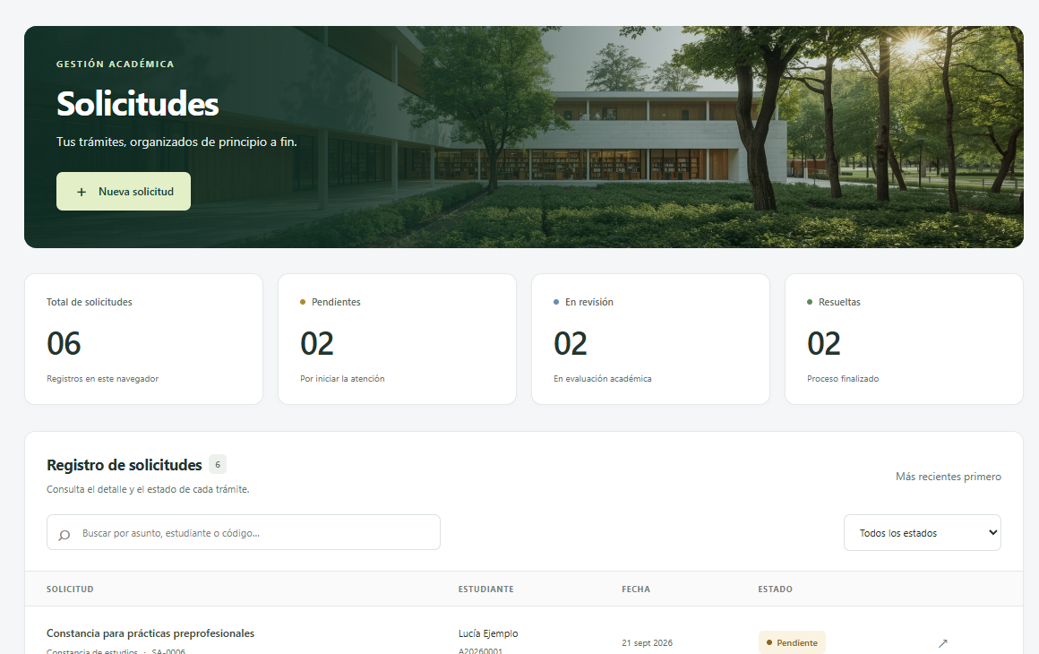
OBJETIVO Y DESARROLLO
El caso y el procedimiento
Trámites académicos
Registrar, buscar y consultar solicitudes académicas.
Cuatro pasos técnicos
Modelos → componentes → formulario y rutas → API.
6 registros iniciales de ejemplo.
Cada solicitud nueva inicia Pendiente.
Campus / Programación Web II / PA1
02 / 10
Notes:
El caso organiza solicitudes de constancias de estudios, certificados de notas, cambios de horario y reservas de matrícula. El procedimiento parte de los modelos TypeScript, continúa con los componentes y servicios, incorpora el formulario y sus rutas, y termina con la consulta REST. Los seis registros iniciales permiten revisar el listado y sus filtros. Cada solicitud nueva comienza en estado Pendiente.
Referencias: src/app/core/models/solicitud.model.ts y evidencias/capturas/01-solicitudes.png.

Slide 3
ACTIVIDAD 1
TypeScript define los datos
Datos con una estructura
Fragmento de solicitud.model.ts
Estudiante → NuevaSolicitud → Solicitud registrada.
export interface Estudiante {
nombre: string;
codigo: string;
correo: string;
}
export interface Solicitud
extends NuevaSolicitud {
id: string;
estado: EstadoSolicitud;
creadaEn: string;
}
Comprobación de tipos
Estados limitados y configuración strict.
ES6+
const · let · funciones flecha
desestructuración · spread
import / export
Campus / Programación Web II / PA1
03 / 10
Notes:
En esta actividad explico la estructura de los datos. Estudiante agrupa nombre, código y correo; NuevaSolicitud representa la entrada del formulario; Solicitud incorpora identificador, estado y fecha. Las uniones limitan los estados y la configuración strict comprueba los tipos. Las utilidades aplican const, let, funciones flecha, desestructuración y spread. Los módulos ES organizan las importaciones y exportaciones.
Referencias: src/app/core/models/solicitud.model.ts, src/app/core/utils/solicitud.utils.ts y tsconfig.json.

Slide 4
ACTIVIDAD 2
Angular organiza la aplicación
Componentes
Módulo de solicitudes
Listado, registro, detalle y directorio.
CommonModule
FormsModule
ReactiveFormsModule
SharedModule
RouterModule.forChild(...)
Servicio compartido
SolicitudesService centraliza los registros y su almacenamiento.
Plantillas conectadas a los datos
Inyección de dependencias
Angular entrega el servicio a los componentes.
{{ valor }} · [propiedad] · (evento)
*ngFor · *ngIf · [(ngModel)]
Campus / Programación Web II / PA1
04 / 10
Notes:
La aplicación separa las pantallas en componentes y agrupa el proceso académico en SolicitudesModule. SolicitudesService centraliza los registros y Angular entrega su instancia mediante inyección de dependencias. Las plantillas conectan los datos con interpolación, propiedades, eventos y directivas. Los filtros utilizan ngModel; el registro utiliza controles de un formulario reactivo.
Referencias: src/app/features/solicitudes/solicitudes.module.ts, src/app/core/services/solicitudes.service.ts y src/app/features/solicitudes/lista-solicitudes.component.html.

Slide 5
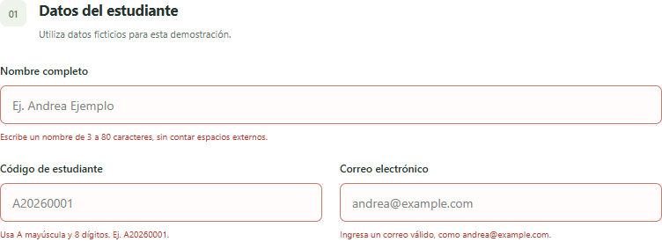
ACTIVIDAD 3 · FORMULARIO
Validar antes de registrar
Reglas explícitas
Nombre útil, código válido, correo y detalle del trámite.
Antes de guardar
markAllAsTouched()
Si el formulario es inválido, se detiene.
DEMOSTRACIÓN
Intentar vacío → corregir → completar
Validaciones reales de los datos del estudiante
Campus / Programación Web II / PA1
05 / 10
Notes:
El formulario definido con FormBuilder verifica los campos antes de registrar. El nombre requiere al menos tres caracteres útiles; el código, una A mayúscula seguida de ocho dígitos; el correo debe tener un formato válido. El asunto requiere cinco caracteres útiles y la descripción, veinte. Un ingreso formado solo por espacios no cumple las reglas. Los mensajes por campo permiten identificar qué dato corregir.
Referencias: src/app/features/solicitudes/nueva-solicitud.component.ts, src/app/features/solicitudes/solicitud.validators.ts y evidencias/capturas/02-validaciones.png.

Slide 6
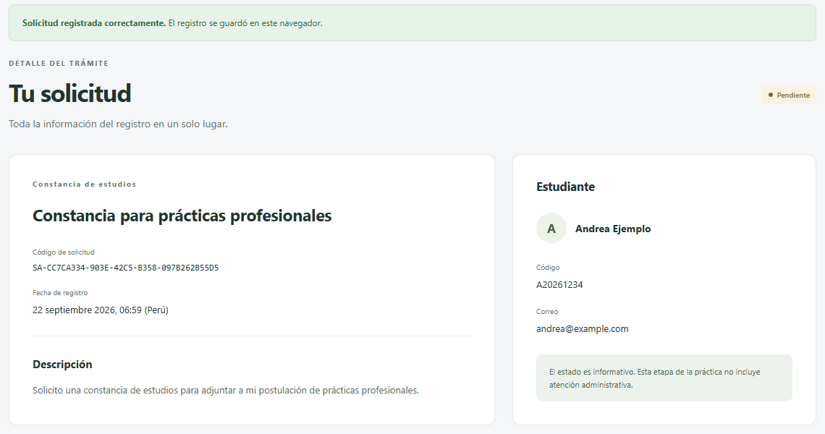
ACTIVIDAD 3 · RUTAS
Registro y navegación
Nueva solicitud → detalle → listado
RouterModule
Rutas nueva y :id. El identificador abre el detalle.
localStorage
El registro persiste al recargar en este navegador.
Campus / Programación Web II / PA1
06 / 10
Notes:
Una solicitud válida recibe un identificador, la fecha de creación y el estado Pendiente. RouterModule conduce a su detalle mediante la ruta :id. La ruta nueva aparece antes de la dinámica para evitar ambigüedades. El servicio guarda en localStorage antes de actualizar la vista. El registro permanece al recargar en el mismo navegador y origen. Si el almacenamiento falla, se informa el problema sin anunciar un guardado exitoso.
Referencias: src/app/features/solicitudes/solicitudes.module.ts, src/app/core/services/solicitudes.service.ts y evidencias/capturas/03-registro-exitoso.png.

Slide 7
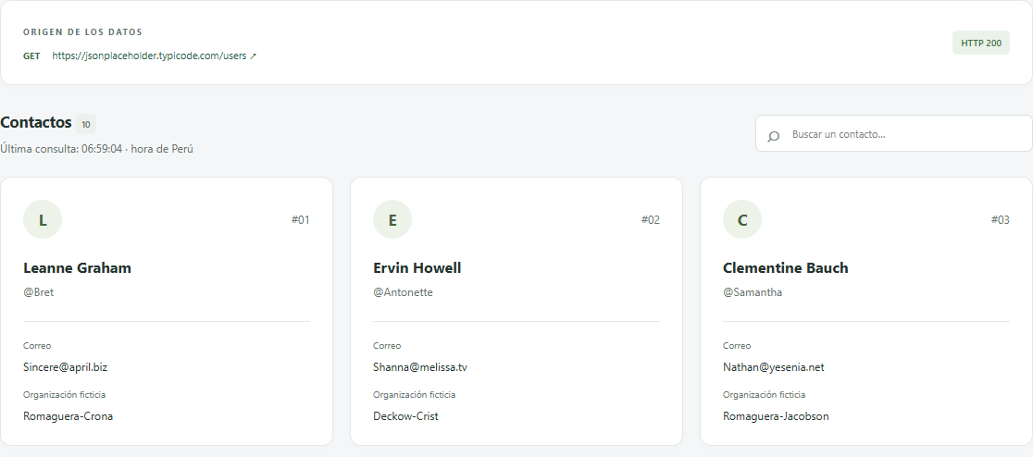
ACTIVIDAD 4 · HTTPCLIENT
Una consulta REST real
GET https://jsonplaceholder.typicode.com/users
HTTP 200 · 10 usuarios
Respuesta real documentada. Contactos ficticios de prueba.
HttpClient + async/await
Observable → firstValueFrom. Se valida el JSON recibido.
Campus / Programación Web II / PA1
07 / 10
Notes:
El directorio consulta el recurso users de JSONPlaceholder mediante HttpClient. La evidencia registra una respuesta HTTP 200 y diez usuarios ficticios. Estos contactos son independientes de las solicitudes locales. El servicio recibe unknown y valida la estructura del JSON. El componente convierte la primera respuesta del Observable con firstValueFrom para utilizar async/await y manejar carga, error y finalización.
Referencias: src/app/core/services/directorio.service.ts, src/app/features/directorio/directorio.component.ts y evidencias/consumo-api-real.json.

Slide 8

ROBUSTEZ Y ALCANCE
Errores y decisiones técnicas
Error y reintento
Tiempo máximo: 12 segundos. El usuario puede reintentar.
Angular 16
CLI y Webpack para compilar; strict y source maps para revisar.
Backend Node.js: etapa posterior.
La PA1 no lo exige.
HTTP 503 simulado para comprobar el manejo de errores
Campus / Programación Web II / PA1
08 / 10
Notes:
La aplicación muestra los errores de consulta y permite reintentar. La captura corresponde a un HTTP 503 simulado durante una prueba controlada. El tiempo máximo de espera es de doce segundos. Se conserva Angular 16 por el alcance del caso; Angular CLI gestiona la compilación con Webpack. La integración con un backend Node.js se plantea como etapa posterior, pues la PA1 no exige implementarlo.
Referencias: angular.json, src/app/core/services/directorio.service.ts, evidencias/capturas/05-error-api-simulado.png y consigna de la PA1.

Slide 9
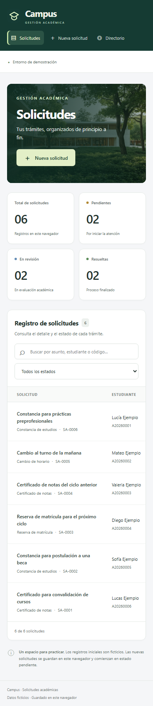
VERIFICACIÓN
Evidencias de funcionamiento
18
pruebas aprobadas
Resultado guardado en evidencias/pruebas.txt
Tipado y compilación correctos
Validación, registro y persistencia
Consulta real y fallos controlados
Campus / Programación Web II / PA1
09 / 10
Notes:
Adjunto resultados de tipado, compilación y dieciocho pruebas de navegador aprobadas. Los escenarios revisan validación, registro, persistencia, navegación y manejo de errores. La prueba contra la API real se diferencia de las respuestas controladas para comprobar fallos. Las capturas muestran la aplicación en escritorio y móvil. El README contiene las instrucciones para reproducir la ejecución.
Referencias: evidencias/tipado.txt, evidencias/compilacion.txt, evidencias/pruebas.txt, tests/solicitudes.spec.ts y README.md.

Slide 10
CIERRE
Conclusiones
TypeScript
Formularios reactivos
Estructura y control de tipos.
Datos válidos antes de registrar.
Angular
API REST
Componentes, servicios y navegación.
Consulta externa y manejo de errores.
Alcance actual: solicitudes locales y directorio externo.
Siguiente etapa: backend, autenticación y estados compartidos.
Campus / Programación Web II / PA1
10 / 10
Notes:
El proyecto relaciona las cuatro actividades de la PA1 con un recorrido funcional de registro y consulta. TypeScript establece la estructura de los datos, Angular organiza las pantallas y los servicios, el formulario aplica validaciones y HttpClient consulta una fuente externa. La persistencia actual pertenece al navegador. Un backend con autenticación y una base central permitiría compartir solicitudes y administrar cambios de estado reales.
Referencias: README.md y docs/ARQUITECTURA.md.

